Slide 1
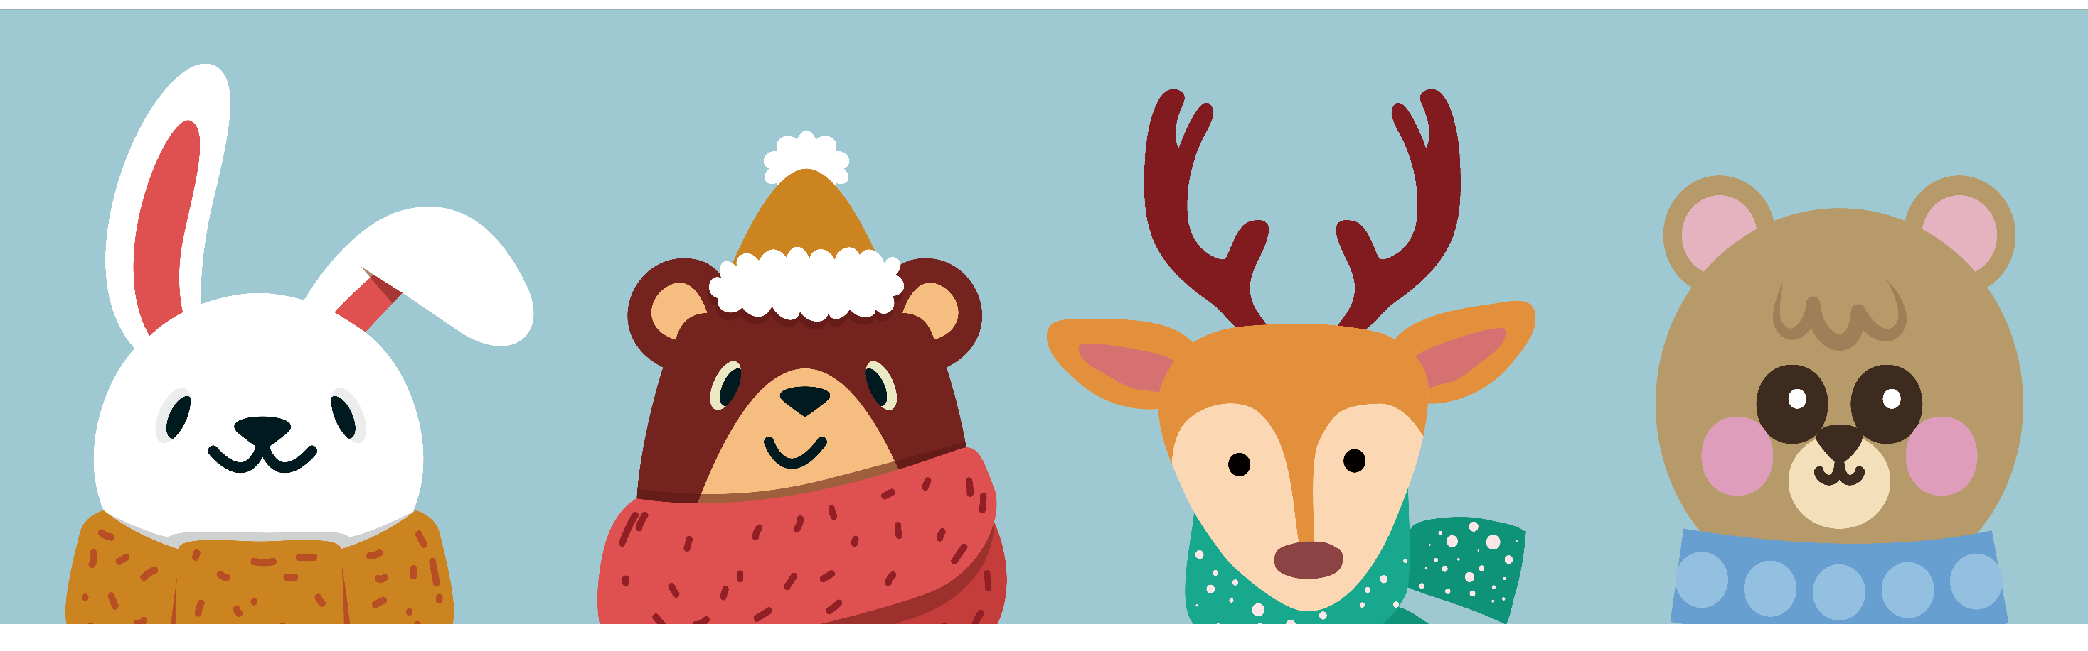


Xin chào tất cả các con!

Slide 2



Trò Chơi Kéo Co

Slide 3
Cách chơi
Các em học sinh sẽ trả lời câu hỏi để giúp đội mình kéo thắng đội bạn. Mỗi câu trả lời đúng trong thời gian quy định sẽ giúp đội mình thắng 1 hiệp.
Trường hợp cả hai đội không trả lời đúng sẽ coi như hòa. Hiệp đó không tính vào số hiệp thắng.
Kết thúc trò chơi đội nào có số hiệp thắng nhiều hơn (tương đương với trả lời đúng nhiều câu hỏi hơn) sẽ là đội chiến thắng.

Slide 4


Câu Hỏi
15
Tết Trung Thu còn có tên gọi khác là gì?
14
13
12
11
10
9
8
7
6
5
4
3
2
1
0
A.Tết trông trăng
C.Tết nguyên đán
B.Tết thiếu nhi
D.Tết hàn thực

Slide 5
Câu Hỏi
15
Tết Trung Thu có nguồn gốc từ đâu?
14
13
12
11
10
9
8
7
6
5
4
3
2
1
0
A.Hàn Quốc
C.Việt Nam
B. Trung Quốc
D.Nhật Bản

Slide 6
Câu Hỏi
15
Hai nhân vật được nhắc đến nhiều
trong ngày Tết Trung Thu là ai?
14
13
12
11
10
9
8
7
6
5
4
3
2
1
0
A. Chị Hằng và Thỏ ngọc
C. Chú Cuội và chị Hằng
B. Chú Cuội và Thỏ Ngọc
D. Chú Tễu và chị Hằng

Slide 7

Chủ đề: Khám phá bản thân
Bài 5: Vui Tết Trung thu

Slide 8


Khởi động:
Chia sẻ những gì em biết về Tết Trung thu

Slide 9
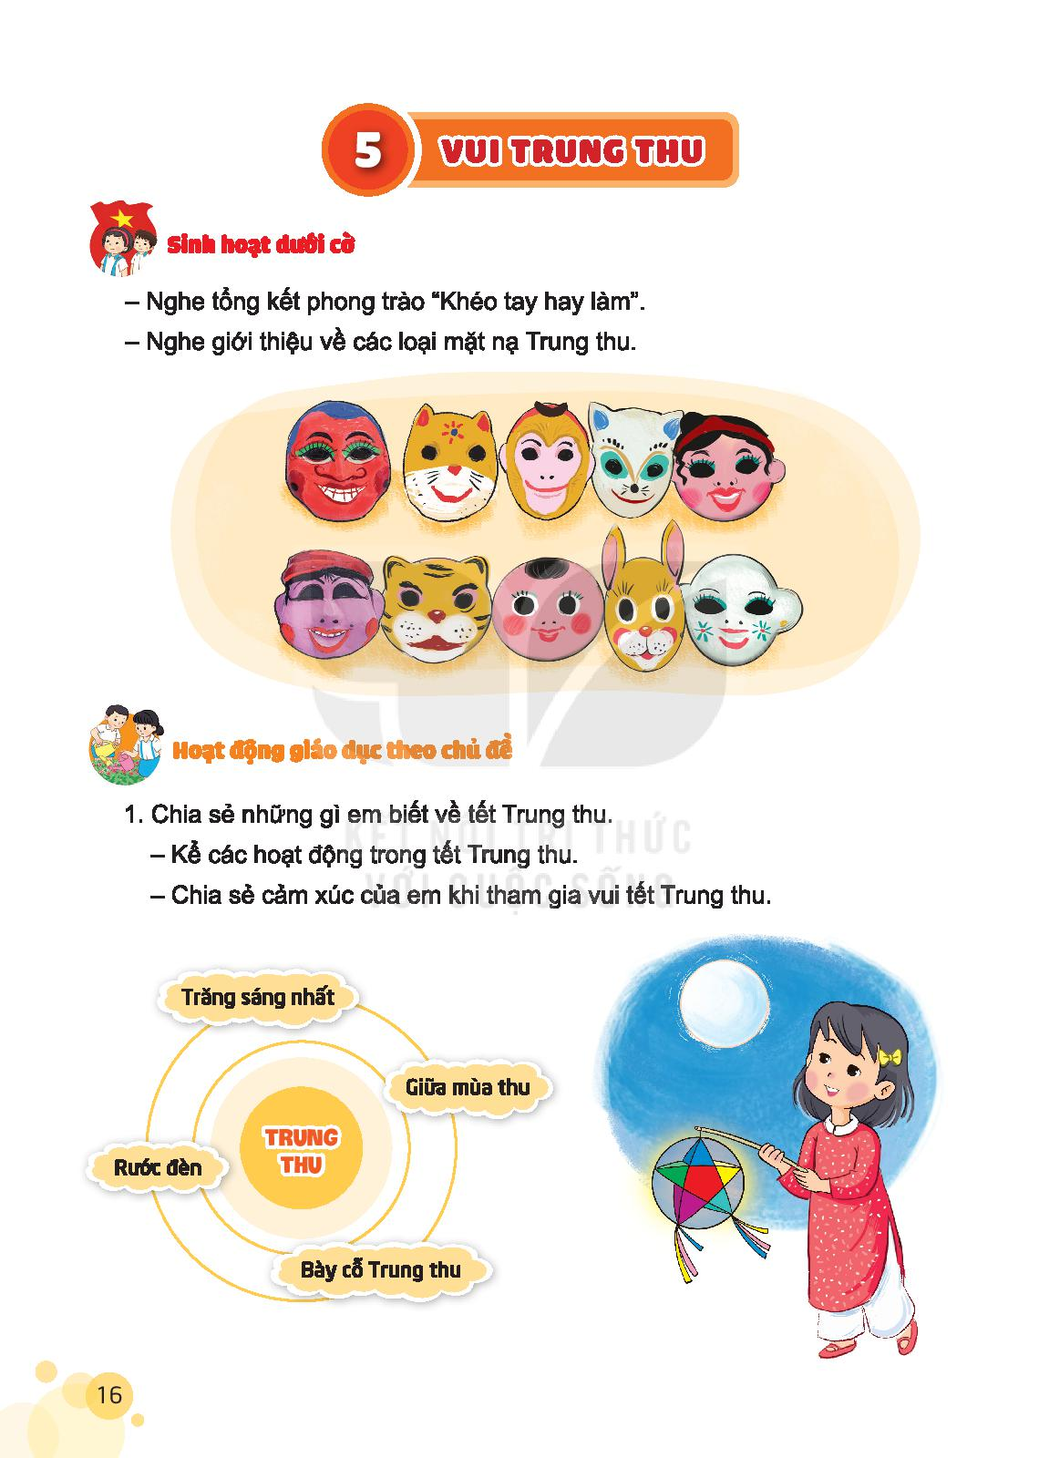

Slide 10
Khám phá

Slide 11

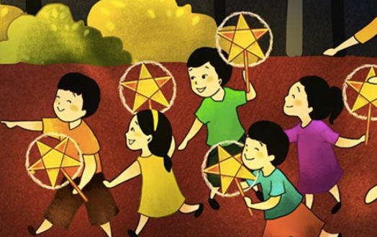
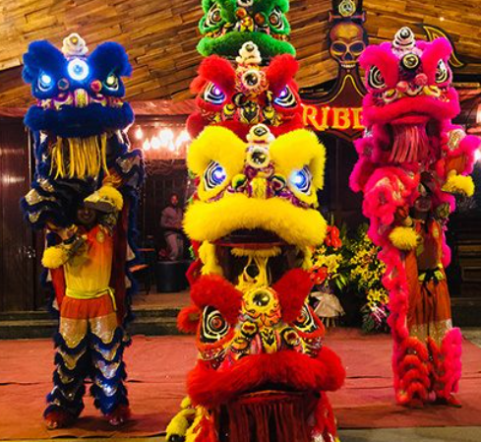
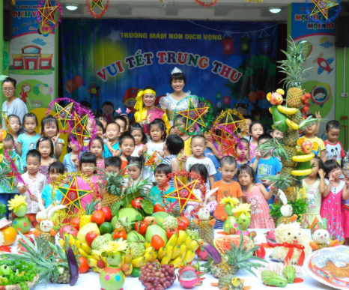
Chia sẻ những gì em biết về tết Trung thu
Tết Trung thu thường có những hoạt động nào?

Slide 12
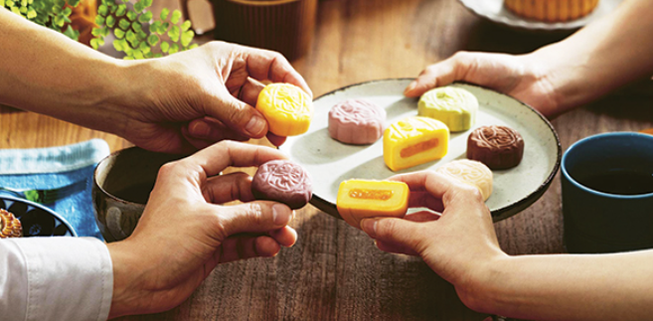
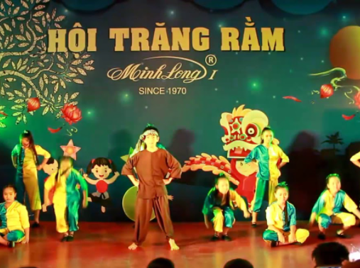
Tết Trung thu thường có những hoạt động nào?

Slide 13
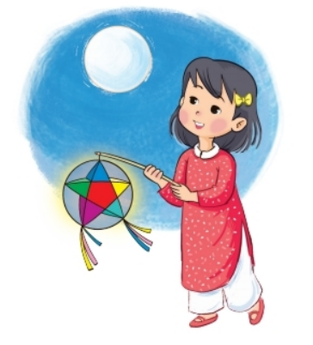
Cảm xúc của em khi tham gia vui Tết Trung thu

Slide 14

Kết luận
Tết Trung thu có nhiều hình ảnh tiêu biểu, quen thuộc với mỗi người Việt Nam như mâm quả, trăng sáng, rước đèn, bày cỗ Trung thu, giữa mùa thu, đồ chơi,…
Notes:
14

Slide 15
Mở rộng
Tổng kết

Slide 16

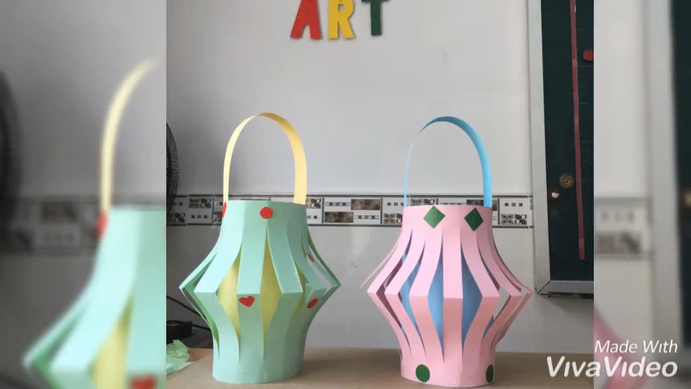
Thực hành làm đèn lồng đón tết Trung thu.

Slide 17
HĐ về nhà

Slide 18
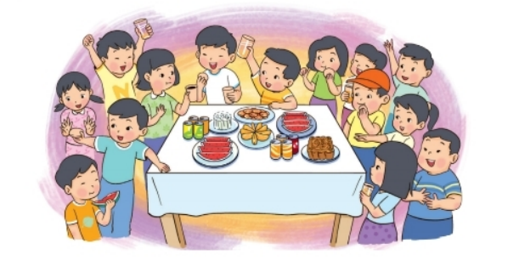
Thực hiện một việc để chuẩn bị Tết Trung thu cùng gia đình mình

Slide 19

HẸN GẶP LẠI

